Slide 1
Github简介
Git是用C语言开发的分布版本控制系统。版本控制系统可以保留一个文件集合的历史记录，并能回滚文件集合到另一个状态（历史记录状态）。另一个状态可以是不同的文件，也可以是不同的文件内容。
当你对本地的源代码进行了修改，你可以标注他们跟下一个版本相关，然后提交到仓库中来（commit）。Git保存了所有的版本信息，所以你可以转换你的源代码到任何的历史版本。你可以对本地的仓库进行代码的提交，然后与其他的仓库进行同步。你可以使用Git来进行仓库的克隆（clone）操作，完整的复制一个已有的仓库。仓库的所有者可以通过push操作（推送变更到别处的仓库）或者Pull操作（从别处的仓库拉取变更）来同步变更。
是全球最大的开源项目的托管平台

Slide 2
重要术语
版本库：repository
一个仓库包括了所有的版本信息、所有的分支和标记信息.在Git中仓库的每份拷贝都是完整的。仓库让你可以从中取得你的工作副本。
分支：branches
一个分支意味着一个独立的、拥有自己历史信息的代码线，你可以从已有的代码中生成一个新的分支，，这个分支与剩余的分支完全独立。默认的分支往往是叫master。用户可以选择一个分支，选择一个分支叫做checkout。
标记：tags
一个标记指的是某个分支某个特定时间点的状态。通过标记，可以很方便的切换到标记时的状态，例如2009年1月25号在testing分支上的代码状态。

Slide 3
重要术语
版本：commit
提交代码后，仓库会创建一个新的版本。这个版本可以在后续被重新获得。每次提交都包括作者和提交者，作者和提交者可以是不同的人
URL：URl用来标识一个仓库的位置
修订：revision
用来表示代码的一个版本状态。Git通过用SHA1 hash算法表示的id来标识不同的版本。每一个 SHA1 id都是160位长,16进制标识的字符串.最新的版本可以通过HEAD来获取.之前的版本可以通过"HEAD~1"来获取，以此类推。

Slide 4
安装Github
Windows版下载地址：http://msysgit.github.io/
安装完成后，在开始菜单⾥里找到“Git”->“Git Bash”，蹦出一个类似命令⾏行窗⼝口的东 西，就说明Git安装成功
安装完成后，还需要一步设置，在命令⾏输⼊：
$ git config --global user.name "Your Name“
$ git config --global user.email "email@example.com"

Slide 5
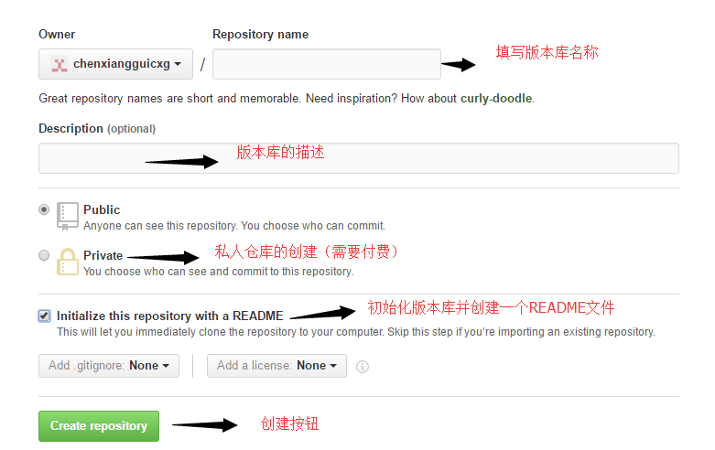
创建版本库

Slide 6
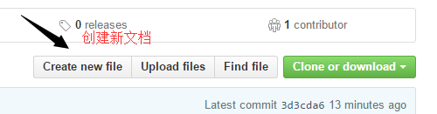
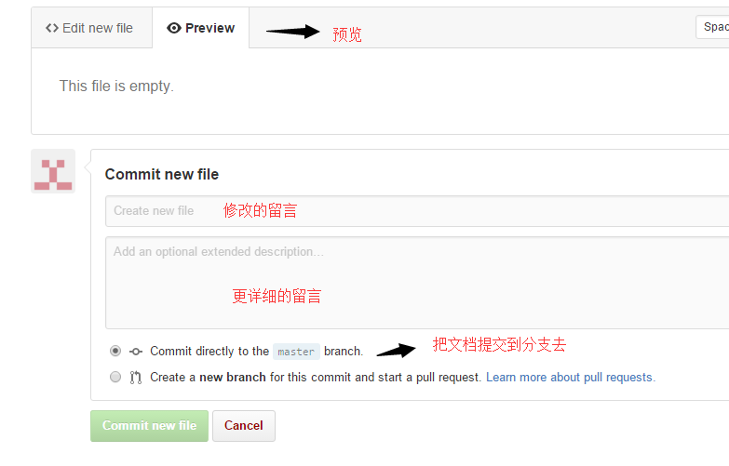

Slide 7
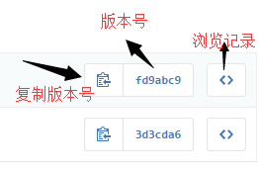

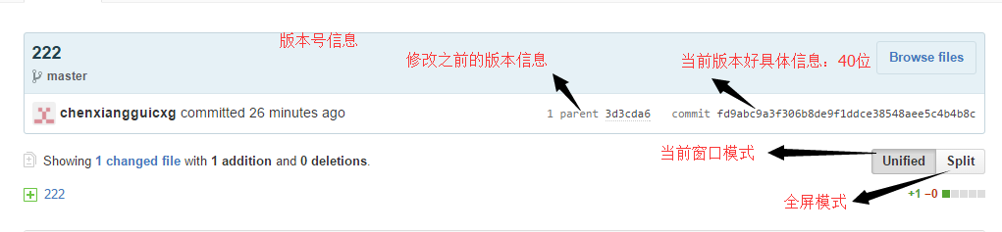


Slide 8
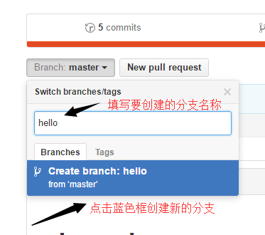
分支操作
创建分支

Slide 9
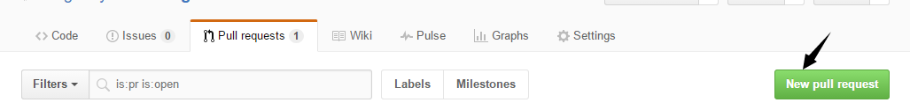
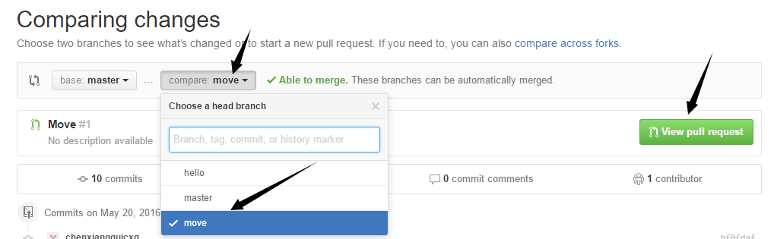
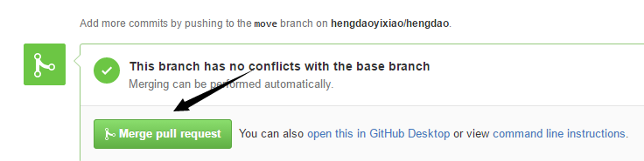
合并分支

Slide 10


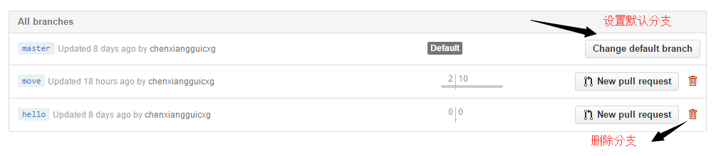
设置默认分支和删除分支
点击

Slide 11
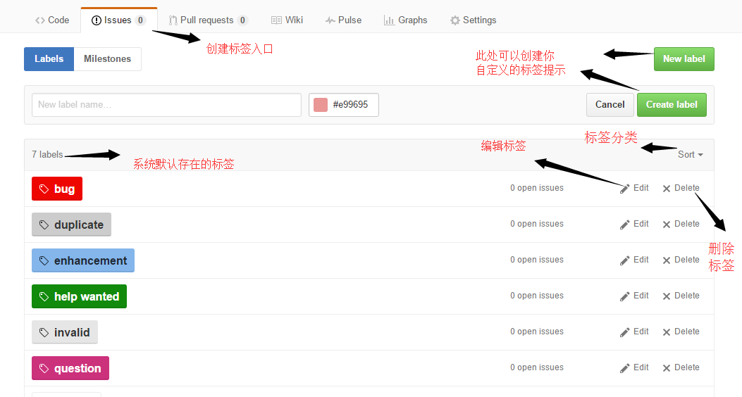
标签管理

Slide 12
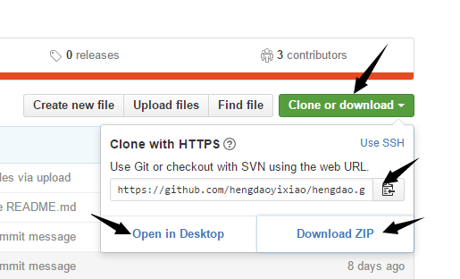
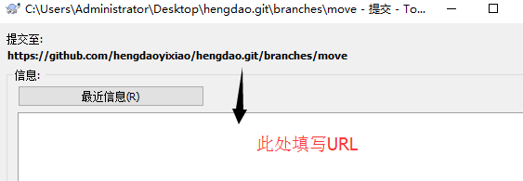
数据下载上传

Slide 13
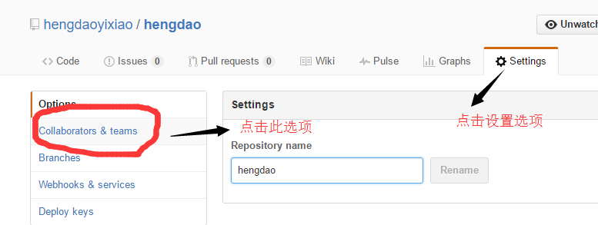
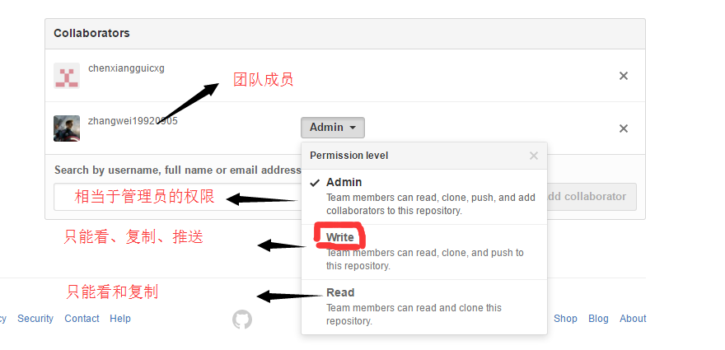
团队协作
设置权限

